Slide 1








第十一节
第十二章
微分方程的幂级数解法
微分方程解法:
积分法
— 只能解一些特殊类型方程
幂级数法
— 本节介绍
数值解法
— 计算数学内容
本节内容:
一、一阶微分方程问题
二、二阶齐次线性微分方程问题
机动 目录 上页 下页 返回 结束

Slide 2
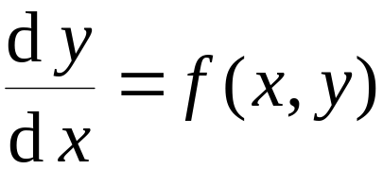
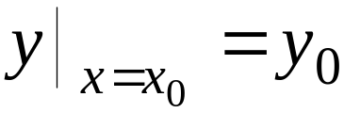
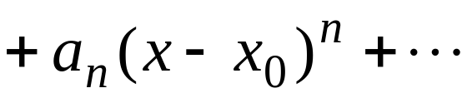

一、一阶微分方程问题
幂级数解法:
本质上是待定系数法
设所求解为
①
将其代入原方程, 比较同次幂系数可定常数
由此确定的级数①即为定解问题在收敛区间内的解.
机动 目录 上页 下页 返回 结束

Slide 3
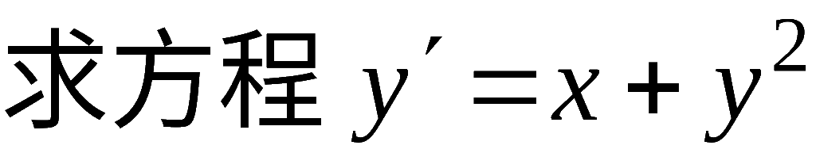

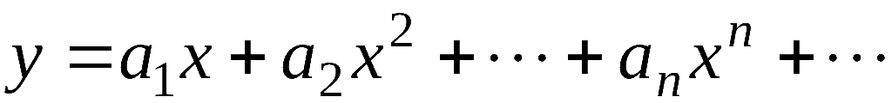
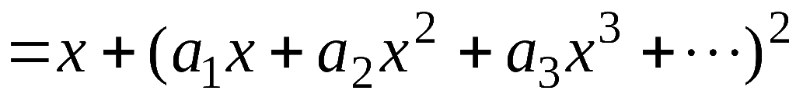
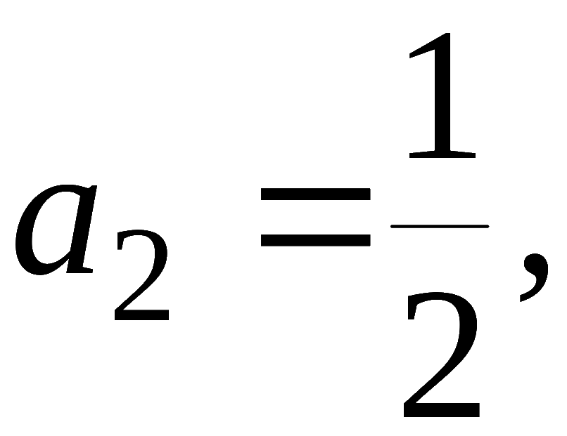
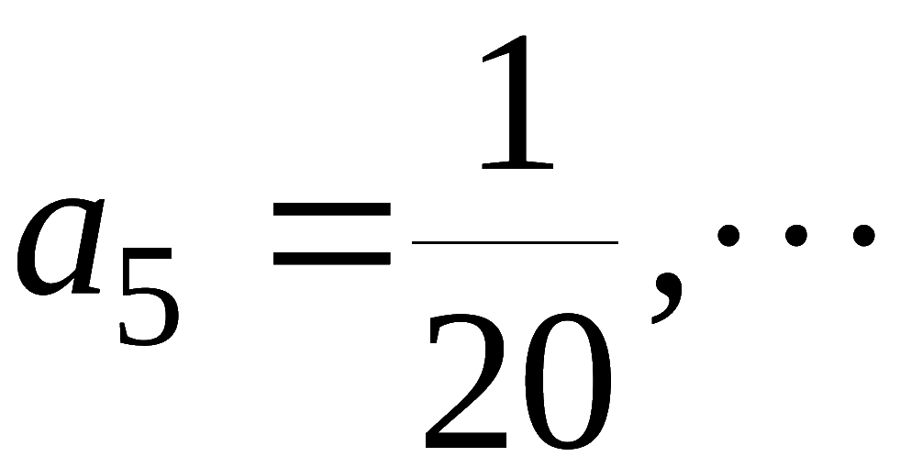
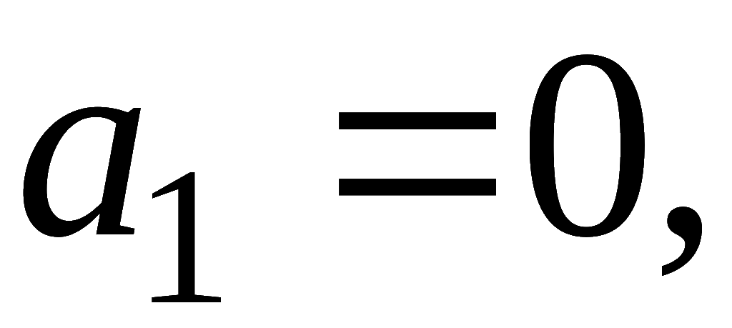
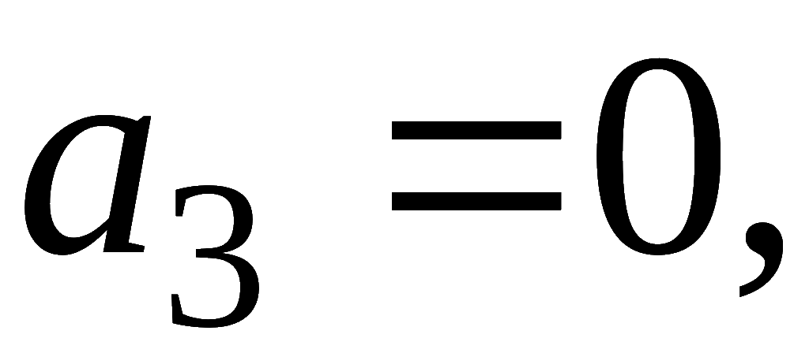
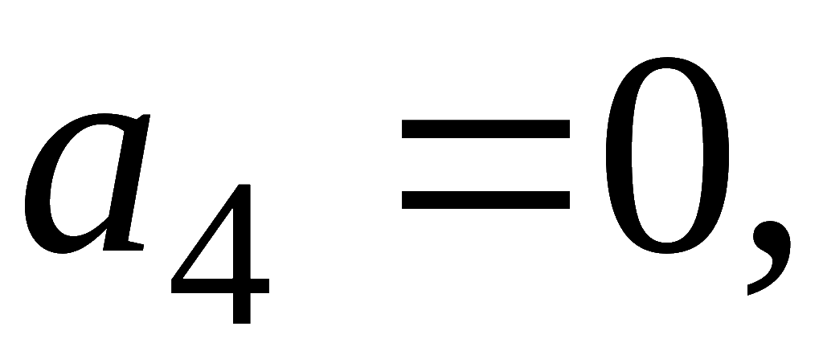
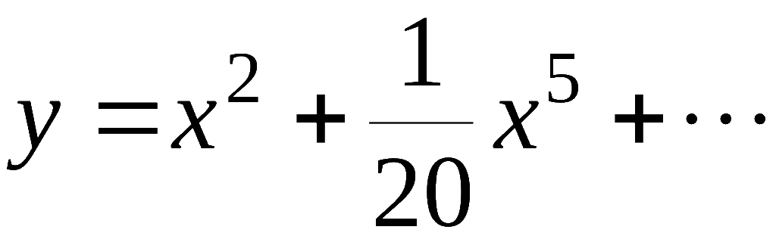
例1.
解:
根据初始条件, 设所求特解为
代入原方程, 得
比较同次幂系数, 得
故所求解的幂级数前几项为
机动 目录 上页 下页 返回 结束

Slide 4
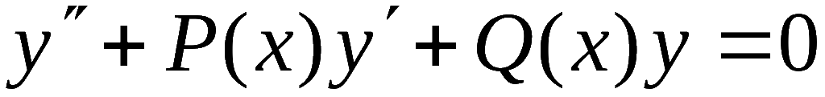
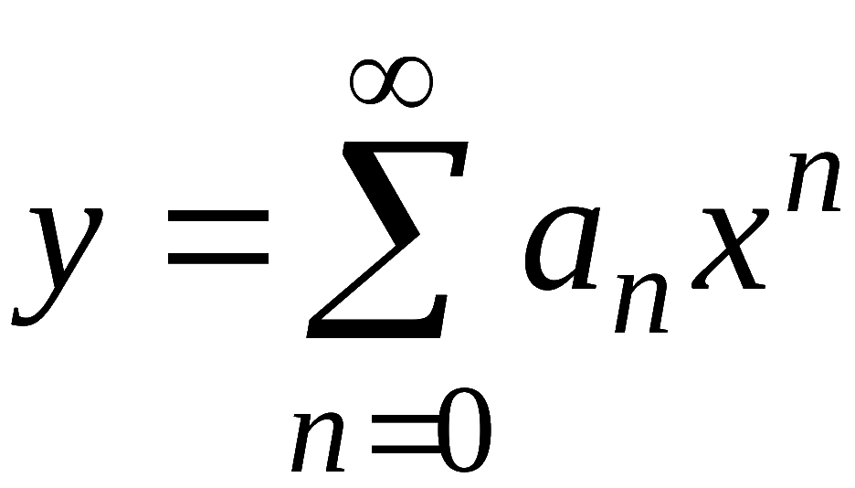
二、二阶齐次线性微分方程
②
定理.
设 P(x), Q(x) 在 (－R, R ) 内可展成 x 的幂级数,
则在－R < x < R 内方程②必有幂级数解:
(证明略)
此定理在数学物理方程及特殊函数中非常有用,
很多
重要的特殊函数都是根据它从微分方程中得到的.
机动 目录 上页 下页 返回 结束

Slide 5
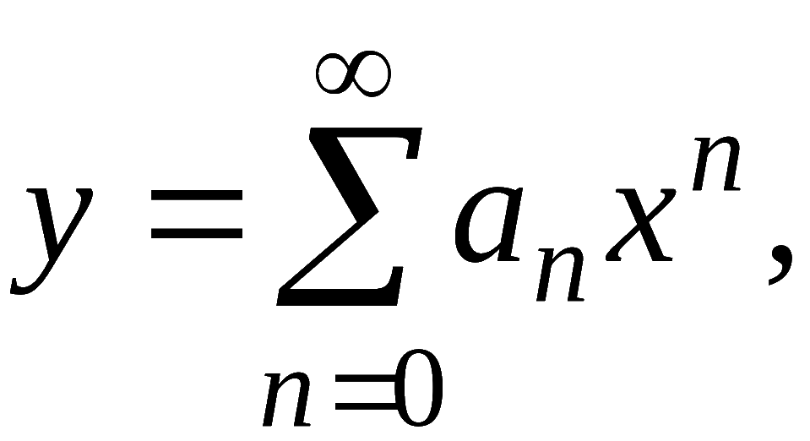
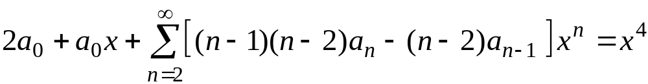


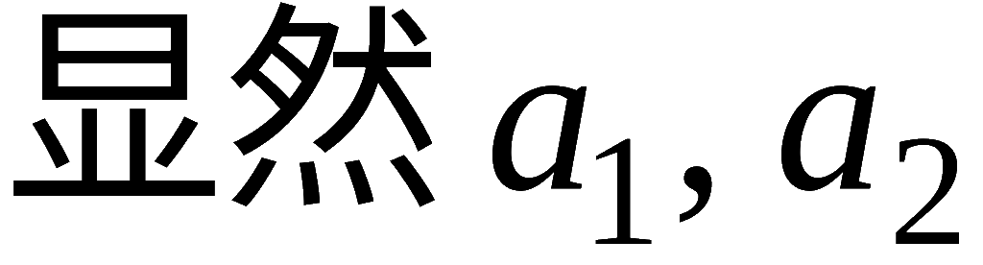

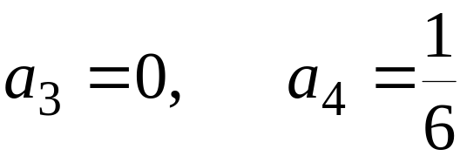
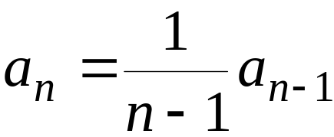
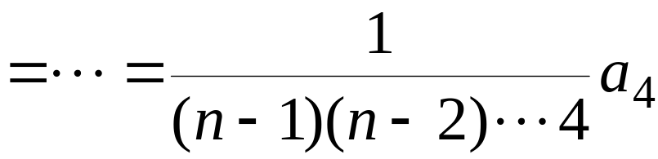
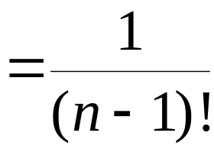
例2.
的一个特解.
解:
设特解为
代入原方程整理得
比较系数得:
可任意取值,
因是求特解, 故取
从而得
当n > 4 时,
机动 目录 上页 下页 返回 结束

Slide 6
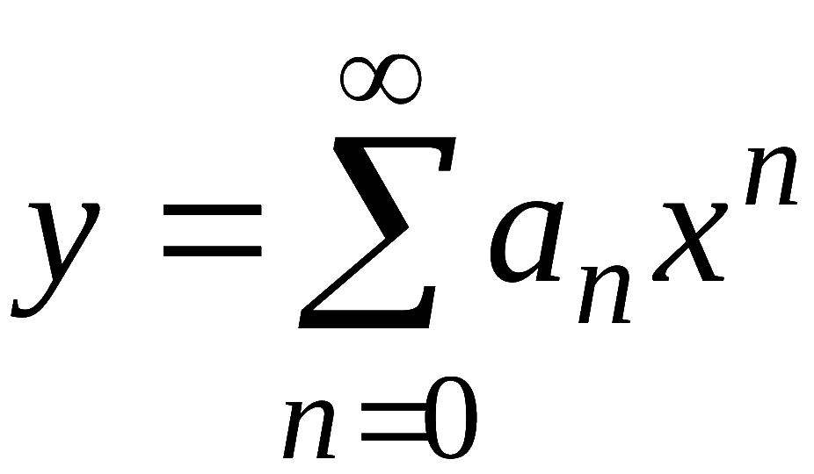
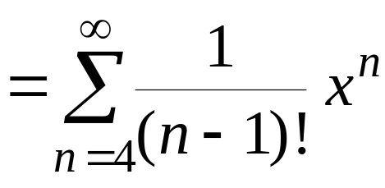
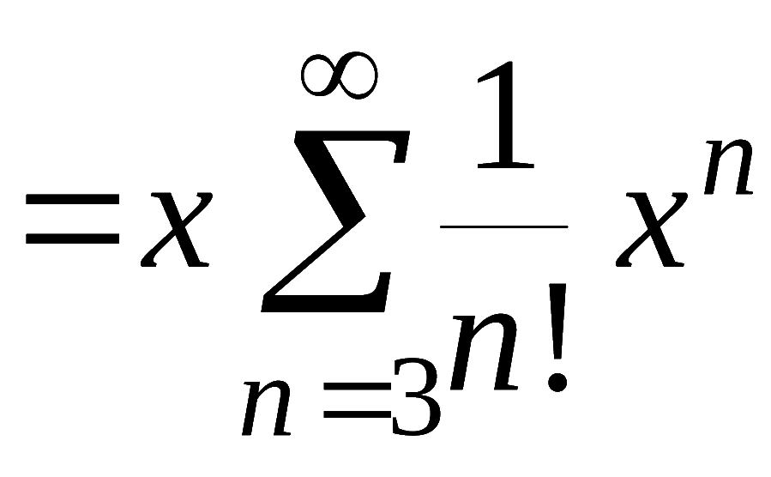
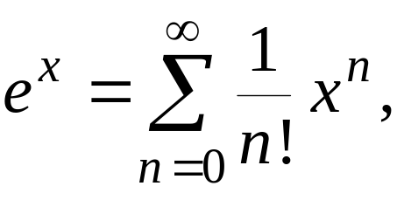
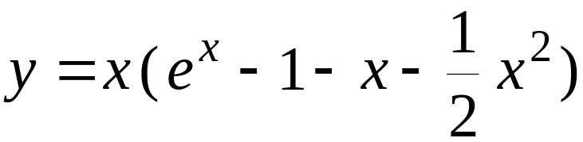
因此
注意到:
此题的上述特解即为
机动 目录 上页 下页 返回 结束

Slide 7
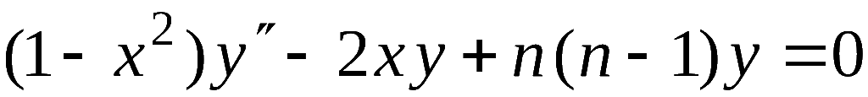
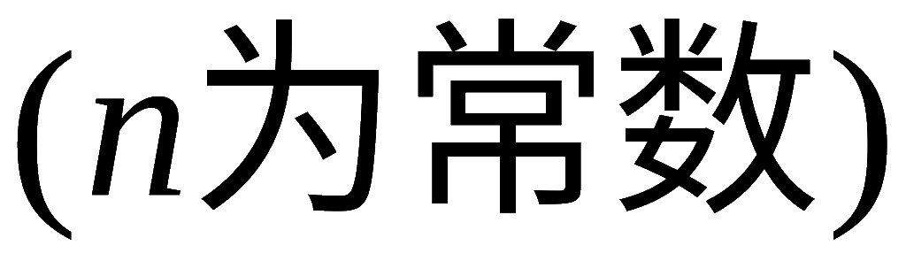
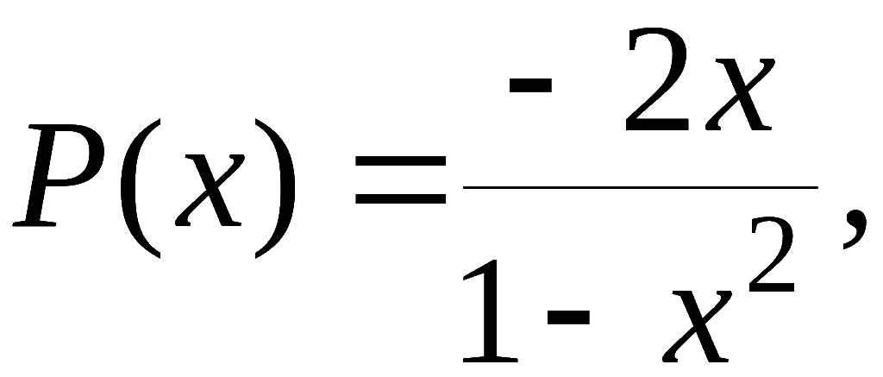
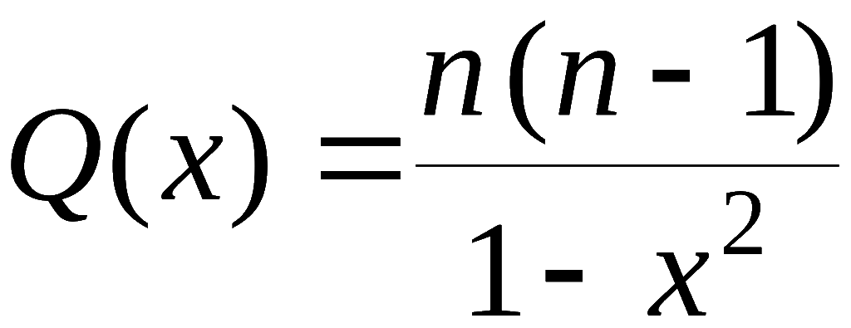

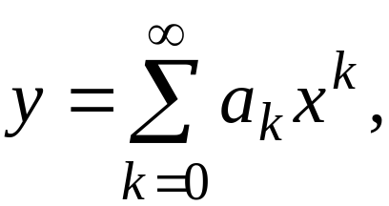
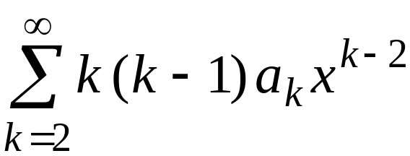
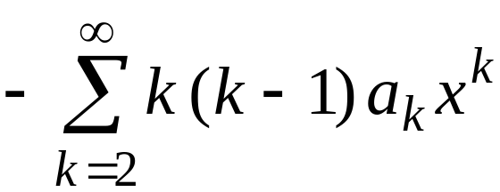
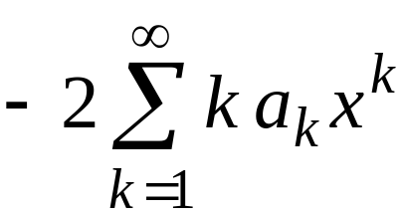
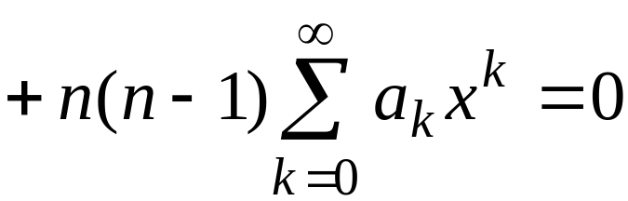
例3.
求解勒让德 (Legendre) 方程
③
解:
展成幂级数,
满足定理条件(因其特点不用具体展开它).
设方程的解为
代入③:
定理 目录 上页 下页 返回 结束

Slide 8
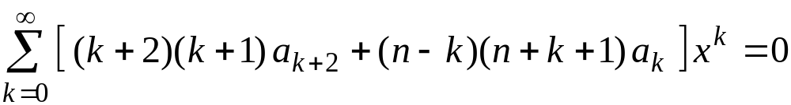
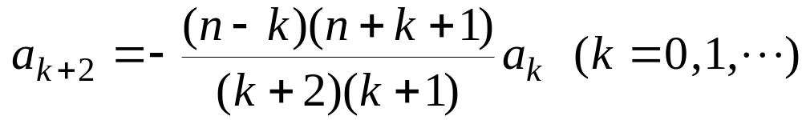
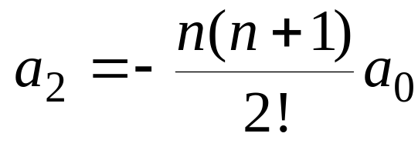
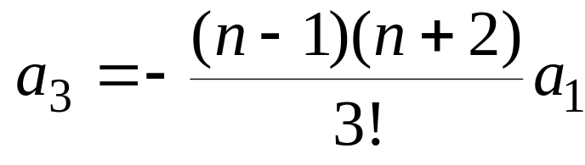
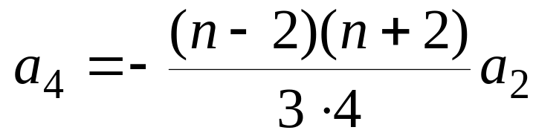
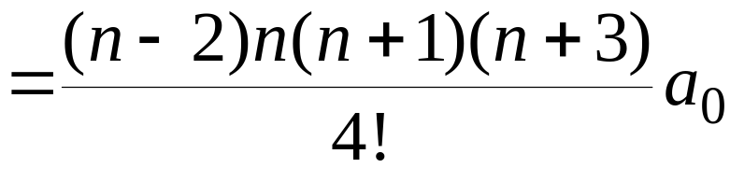
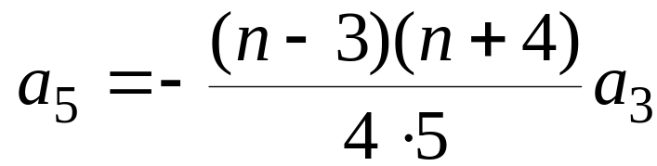
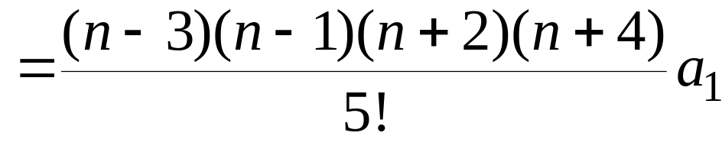
整理后得:
比较系数, 得
例如:
机动 目录 上页 下页 返回 结束

Slide 9

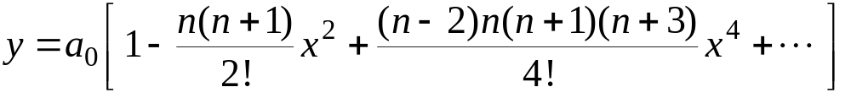
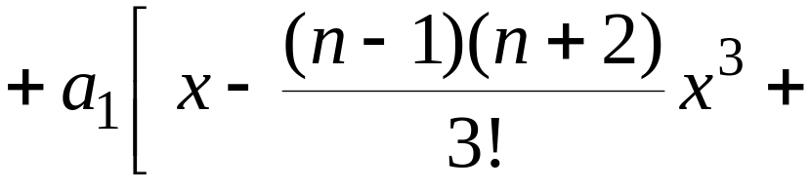
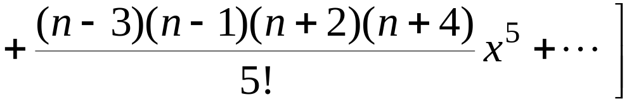

可以任意取,
于是得勒让德方程的通解:
上式中两个级数都在(－1, 1 )内收敛,
它们是方程的
两个线性无关特解.
作业 P323 1 (1),(4); 2(2)
第12节 目录 上页 下页 返回 结束

